Slide 1

Урок по Front – end
разработке №18

Slide 2
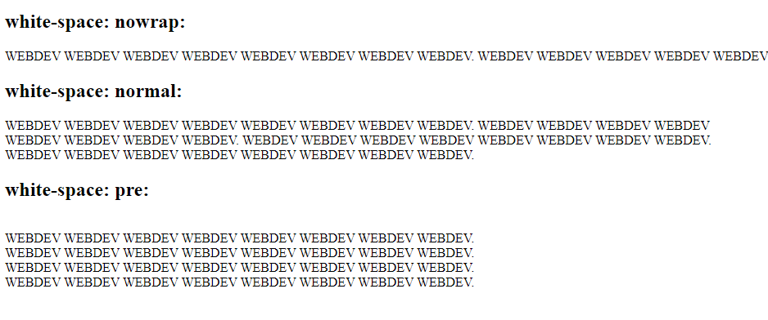
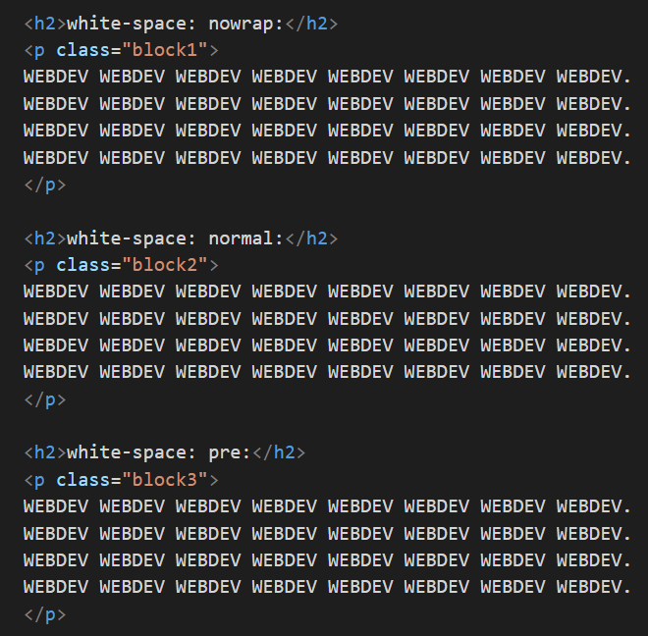
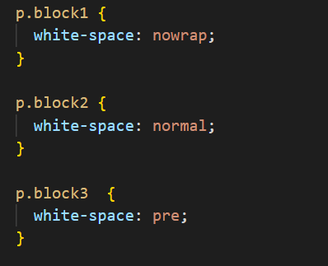
CSS white-space
Свойство white-space указывает, как обрабатывается пробел текст внутри элемента.

Slide 3
CSS white-space
Свойство white-space указывает, как обрабатывается пробел текст внутри элемента.
Значение | Описание
normal | Последовательности пробелов будут свернуты в один пробел. Текст будет перенесен при необходимости. Это по умолчанию
nowrap | Последовательности пробелов будут свернуты в один пробел. Текст никогда не будет переноситься на следующую строку. Текст продолжается на той же строке, пока не встретится тег <br>
pre | Пробелы сохраняются браузером. Текст будет переноситься только на разрывы строк. Действует как тег <pre> в HTML.

Slide 4
Свойство CSS text-overflow
Свойство text-overflow указывает, как пользователь должен сигнализировать о переполненном содержимом, которое не отображается. Его можно обрезать, отображать многоточие (...) или отображать пользовательскую строку.
Значение | Описание
clip | Значение по умолчанию. Текст обрезан и недоступен
ellipsis | Отрисовка многоточия ("...") для представления обрезанного текста

Slide 5
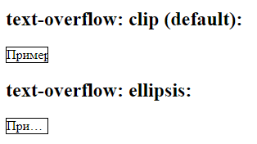
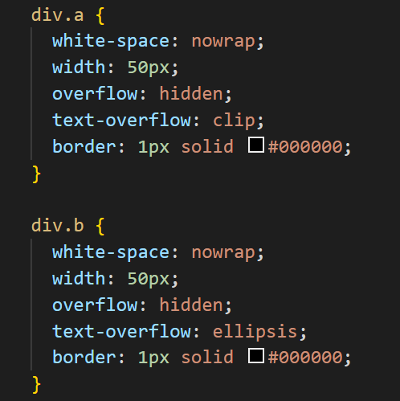
Свойство CSS text-overflow
Свойство text-overflow указывает, как пользователь должен сигнализировать о переполненном содержимом, которое не отображается. Его можно обрезать, отображать многоточие (...) или отображать пользовательскую строку.

Slide 6
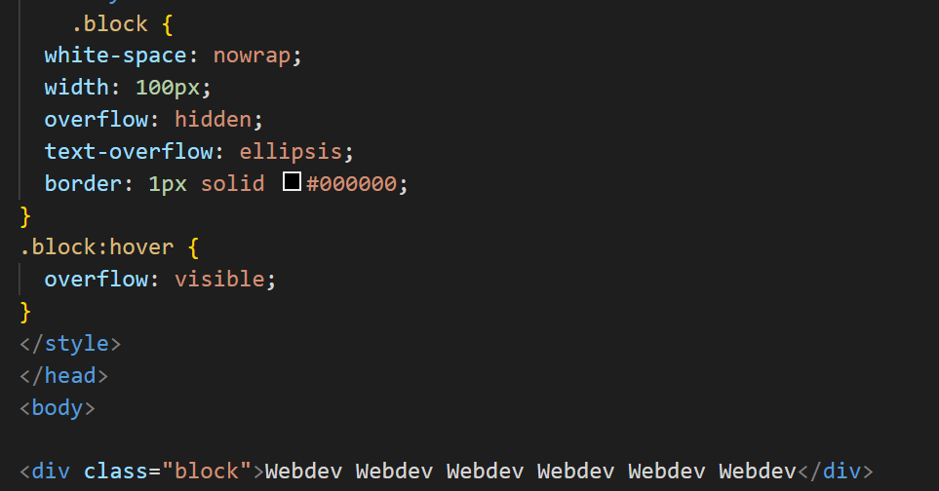
Свойство CSS text-overflow
Свойство text-overflow указывает, как пользователь должен сигнализировать о переполненном содержимом, которое не отображается. Его можно обрезать, отображать многоточие (...) или отображать пользовательскую строку.

Slide 7
initial Устанавливает для этого свойства значение по умолчанию.
inherit Наследует это свойство от родительского элемента.

Slide 8
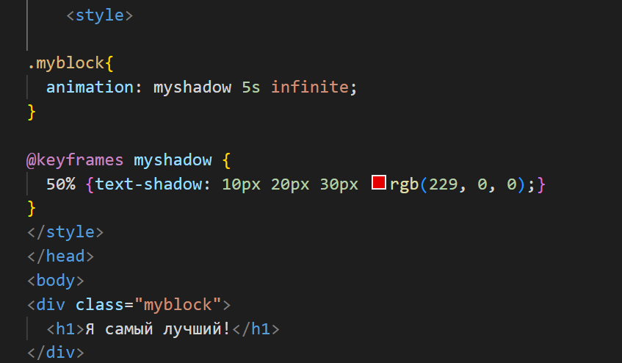

Свойство text-shadow CSS
Свойство text-shadow добавляет тень к тексту. Это свойство принимает список теней, разделенных запятыми, которые будут применены к тексту.
text-shadow: h-shadow; v-shadow; blur-radius;

Slide 9
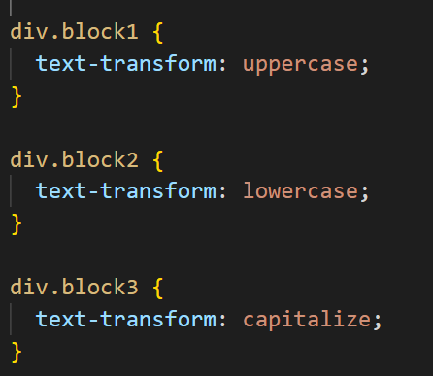
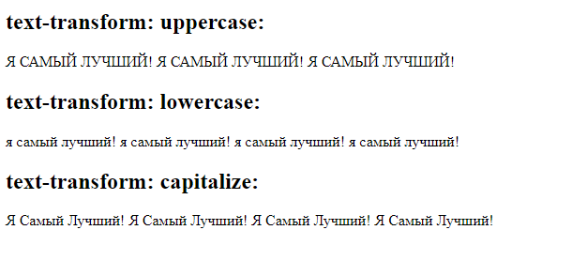
Свойство CSS text-transform
Свойство text-transform управляет регистром текста.

